Slide 1
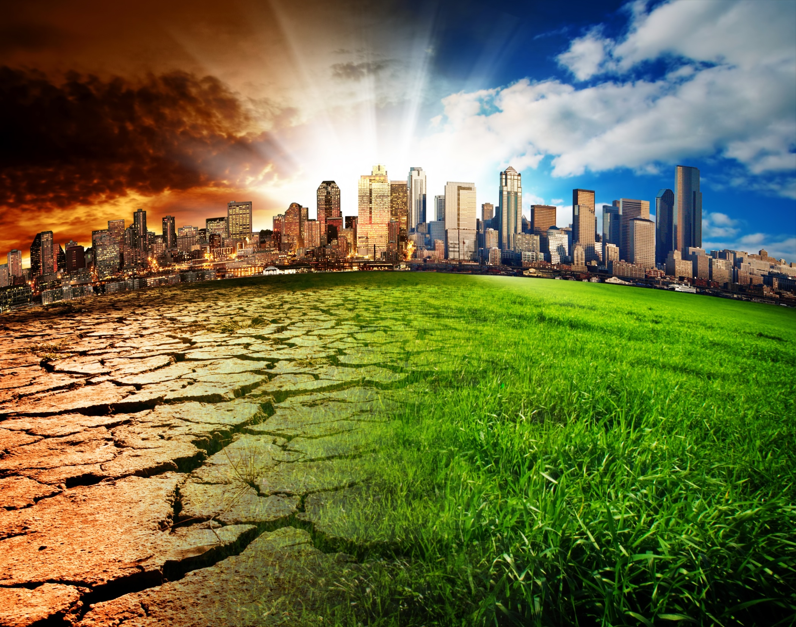
DE MITAD A MITAD

Slide 2
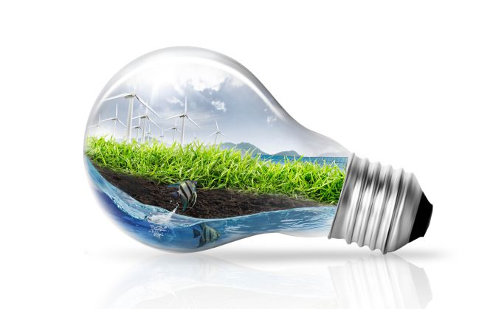
LIMITE
Vamos a hacer un limite ecológico.
Vamos a poner un limite en cada casa de electricidad y agua en cada casa.

Slide 3
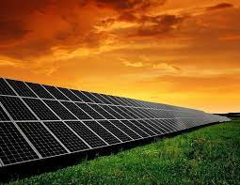
paneles
1 panel solar mínimo en cada casa para reciclar la energía solar .

Slide 4
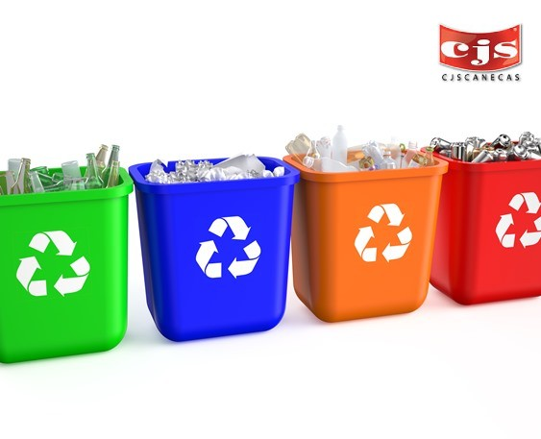
Y UNOS CONTENEDORES ESPECIALES
Y contenedores especiales para reciclar y transformarlo en un objeto nuevo.

Slide 5
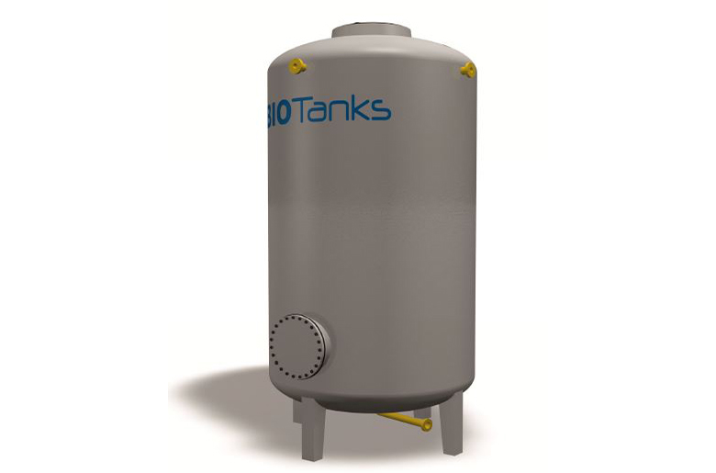
Limite de agua
Vamos a poner un limite de agua en cada casa consiste en esto:
Con unos depósitos de agua con limite de 100 litros en cada casa por persona.

Slide 6
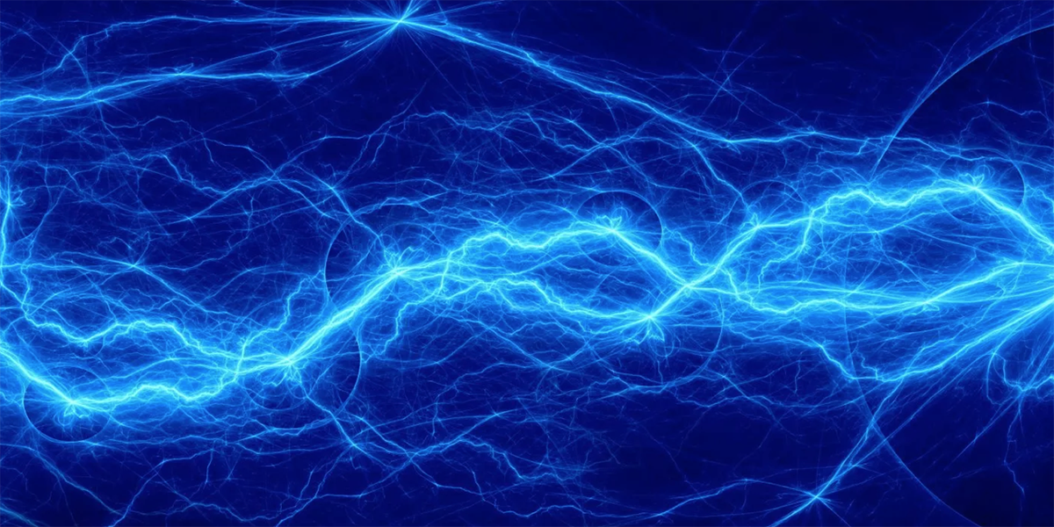
Limite de electricidad
Vamos a poner un limite de electricidad en cada casa consiste en esto:
6 kWh en cada casa máximo al día .

Slide 7
Hecho por …
Luca Reñón Maroto , Gabriel García Jiménez , Adrián Llorente Gallego , Guillermo Martínez López , Jaime Velasco Díaz .

